Slide 1
2024年春季学期软件工程
实践项目手册
初佃辉
chudh@hit.edu.cn
2026年11月7日 星期六

Slide 2
如何做软件实践项目？
不希望看到这样的情形——
  需求分析：不懂需求是什么，上课睡觉；
  设计阶段：画了许多 UML 图，用设计工具画了不少矩形框，菱形框，如此而已；
  实现阶段：开始讨论非常细节的问题，UML 图早已经扔到一边；
  稳定阶段：十分之一的人开始写代码，其他人不知道在干什么．代码大部分情况下都不能工作，所有设计好的种种黑箱和白箱测试都无从开始；
  发布阶段：这个只有一天时间，就是最后检查的那一天，同时还有人在调试程序；
  维护阶段：课程结束了，同学们对自己的产品没有任何维护，放假了！
大部分同学们都说这门课特别没用，自己根本没学到什么本事，然后下个学期，新的一批学生进来重复这一过程…

Slide 3
如何做软件实践项目？
面向选定的题目，根据自己的直觉和当前能掌握的技术，马上就进入开发(Code-and-Fix)，形成一个可迭代的版本；
在写程序的过程中，不断理解澄清需求；
在现有版本的基础上，利用软件工程的方法进行需求分析和设计，进入迭代，不断完善版本；
继续深入理解需求，循环进行迭代设计和开发；
设计测试用例，运用测试工具进行软件测试。
在一学期内，遵循敏捷开发过程，至少完成三次迭代。

Slide 4
要开发“真实的、可用的软件”
要做”真实的项目” ，有真正用户的软件。项目要有活的用户, 只有活的用户才有活的需求，才有活的场景，活的测试用例。 只有活的用户才决定大家所写的软件是否值得使用。
只有真实的用户才会迫使项目团队反思在需求分析和设计上的问题。
开发过程中也要遵循真实的软件项目管理流程。
  如何在有限的时间内交付有价值的软件给特定的用户。 “真实”这一条件也促使大家做 “现实”的项目和项目管理。
  不要仅仅当成一个作业去应付，也不要做不切实际的空想。
三真：真实的用户、真实的需求、真实的使用。

Slide 5
实践项目

Slide 6
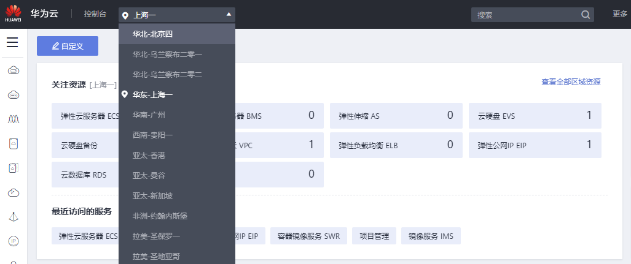
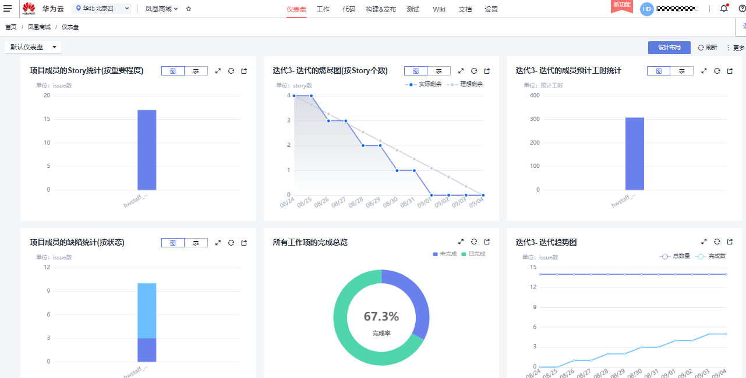
凤凰商城--汽车零部件配件电子商城
《凤凰商城软件项目实践》以华为云DevCloud为实验平台，进行样例项目凤凰商城的软件开发。要求使用DevCloud，实践操作软件的持续规划、开发和部署。通过该实验，掌握敏捷方法和DevOps软件开发流程。

Slide 7
实验内容
实验 | 实验内容 | 实验平台 | 知识点
凤凰商城 项目实践 | 持续规划与设计 | 华为云DevCloud 华为云ECS | 创建华为云DevCloud项目，使用Scrum项目模板进行项目规划，使用效率工具监控和跟踪项目状态，维护项目基本信息，定制项目工作流程
 | 持续开发与集成 |  | 代码托管：使用CloudIDE修改和提交代码，使用Git分支+合并请求方式提交代码并进行代码检视 代码检查：配置代码检查任务并执行，配置和管理代码检查规则集，分析代码检查结果并修复问题
 | 持续测试与反馈 |  | 使用追溯视图进行需求驱动的测试，使用测试套件进行迭代测试规划，使用测试总览跟踪测试进度和质量
 | 持续部署与监控 |  | 使用自动化编译提高代码质量验证速度，配置持续集成并通过提交代码触发自动化编译，使用弹性云服务器，使用自动化部署实现一键部署

Slide 8
结束

